Slide 1


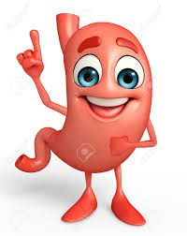
UNIVERSIDAD NACIONAL AUTÓNOMA DE MÉXICO
FACULTAD DE ESTUDIOS SUPERIORES IZTACALA
Sistema Digestivo
ESTÓMAGO
GRUPO: 1373
Integrantes
Cruz Vicente Salma Jacqueline
Montiel Gasca Viviana
Oscar Avila
Salvador Rivas Joaquín

Slide 2
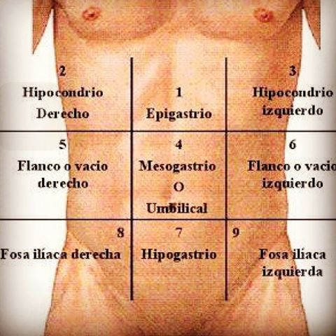
Ubicación
EXTERIOR: Cavidad abdominal, entre epigastrio e hipocondrio izquierdo.
INTERIOR: intraperitoneal entre el lobulo izquierdo del hígado y el bazo

Slide 3
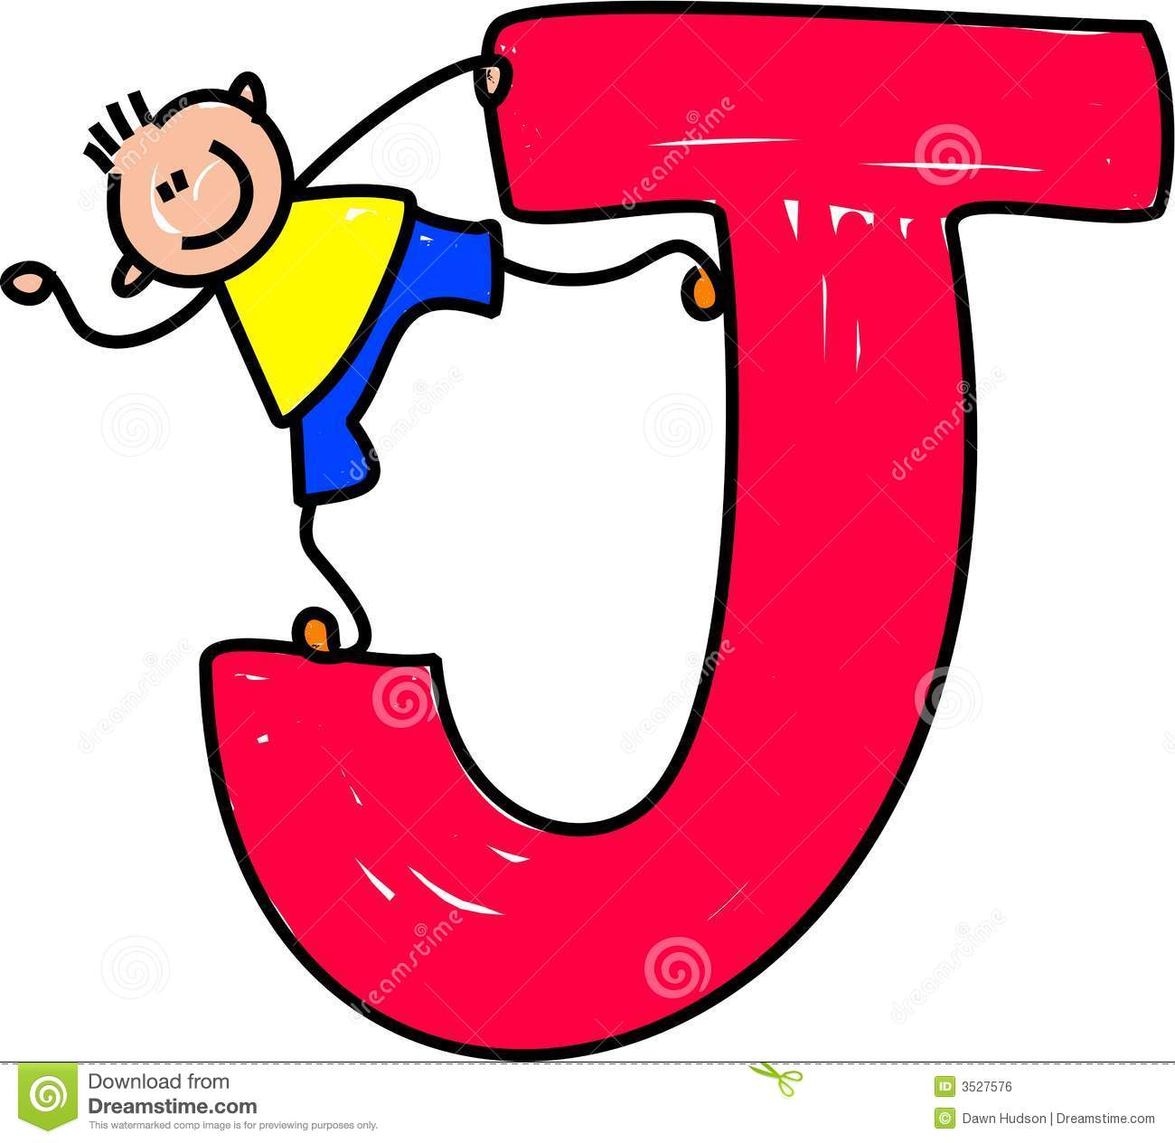
Forma, porciones, y bordes.
Variable
Forma: J
Porciones: 2
Vertical :Fundus, cuerpo
Horizontal: Cavidad Pilórica
Dimensiones: 25 cm de alto 12 de ancho 8 de profundidad
Caras: Anterior ,Posterior
Bordes: Curvatura Mayor Curvatura Menor

Slide 4
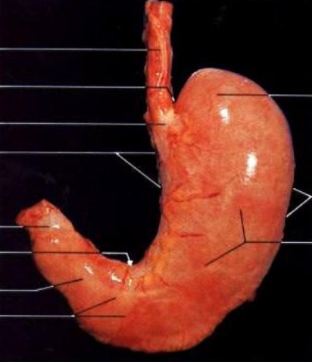

Slide 5
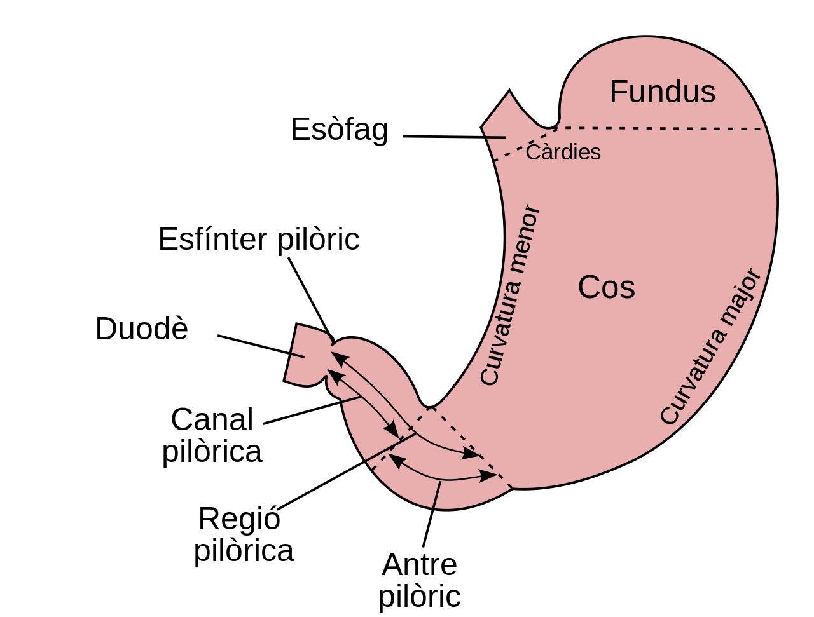
División
PORCIÓN CARDIACA:cardias
CUERPO DEL ESTÓMAGO: porción principal, fundus.
PORCIÓN PILORICA: antro, píloro.

Slide 6
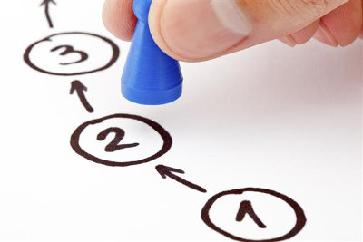
Etapas del proceso digestivo en los que participa el estómago

Slide 7
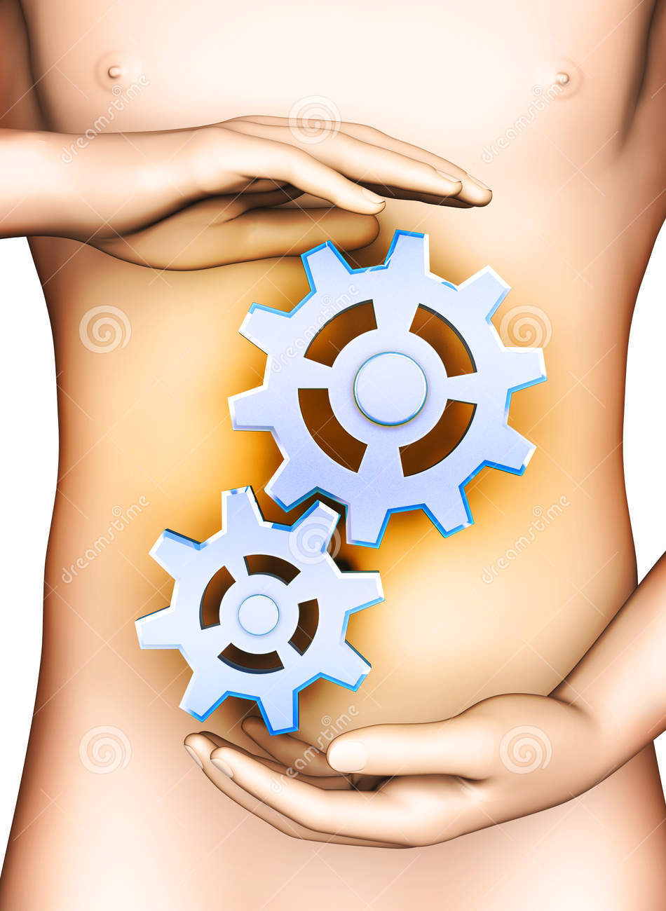
DIGESTIÓN.

Slide 8
En el estómago existen diferentes tipos de células que participan en la secreción del jugo gástrico constituido principalmente H2O, mucina, ácido clorhídrico, y pepsin.

Slide 9
Funciones del estómago
FUNCIÓN HOMEOSTÁTICA: defensa, aporte.
MOMENTO: Degradación química
FUNCIÓN DIGESTIVA: digestión, almacenamiento, mezcla.

Slide 10
aspectos anatómicos del estómago

Slide 11
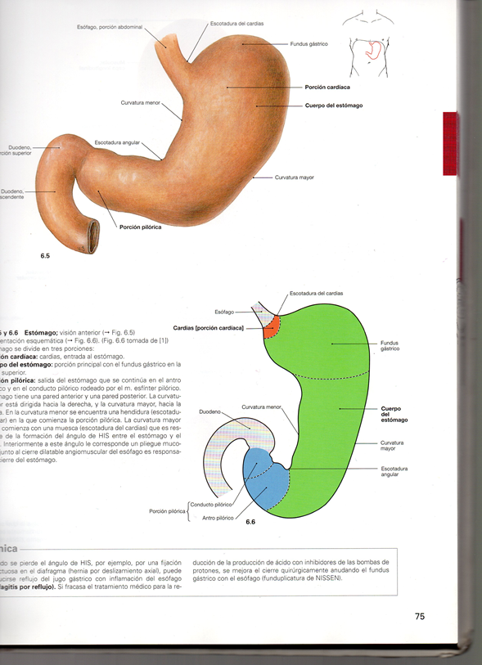

Slide 12

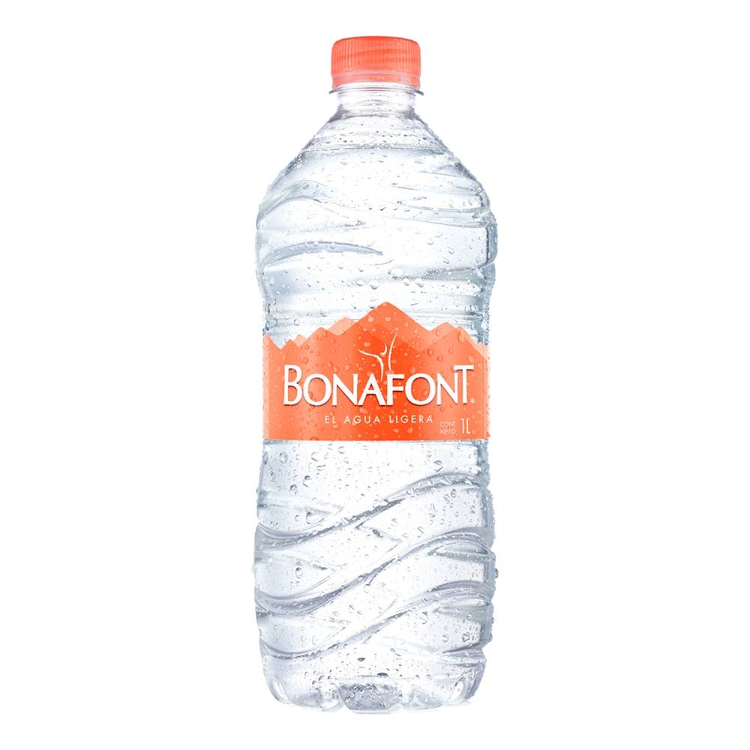
capacidad gástrica

Slide 13
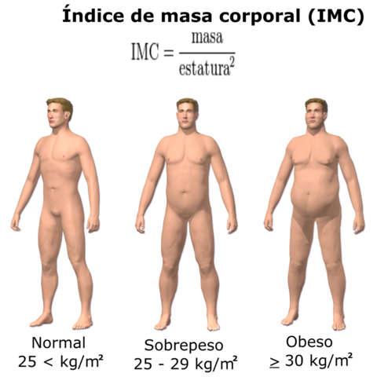
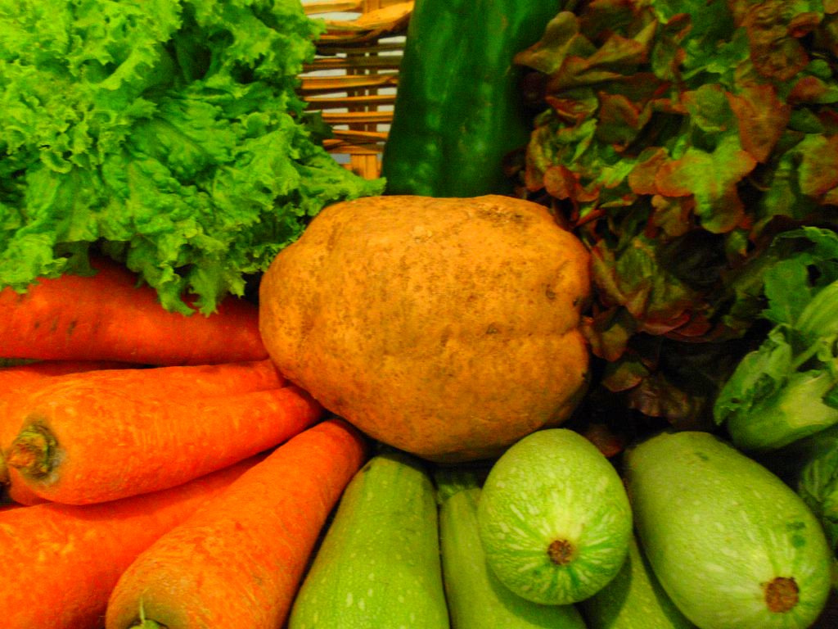
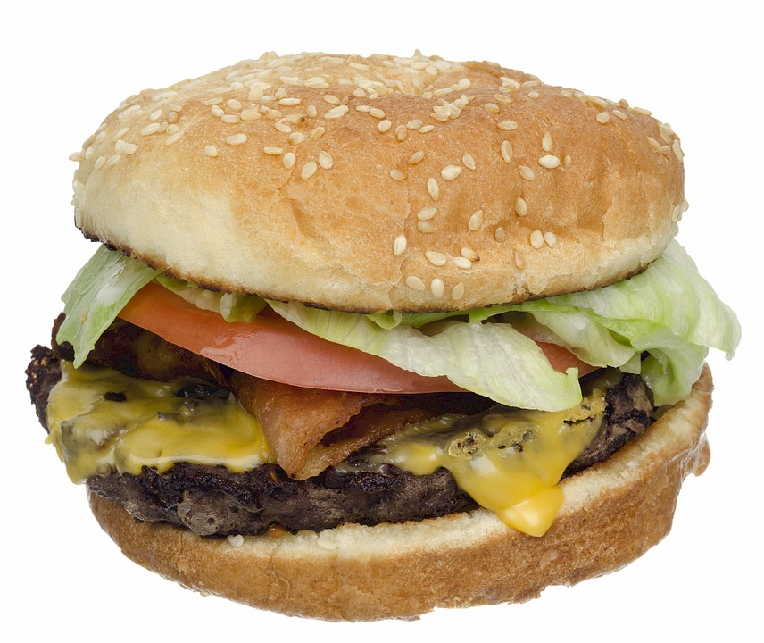

Slide 14
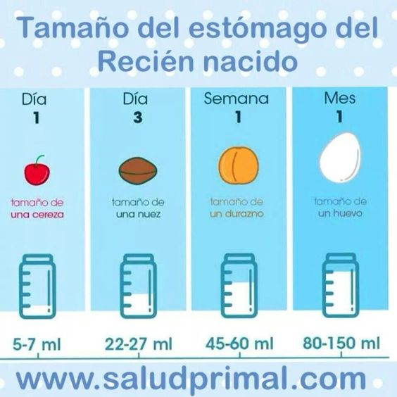
Dimensiones y capacidad del estómago en recién nacido

Slide 15
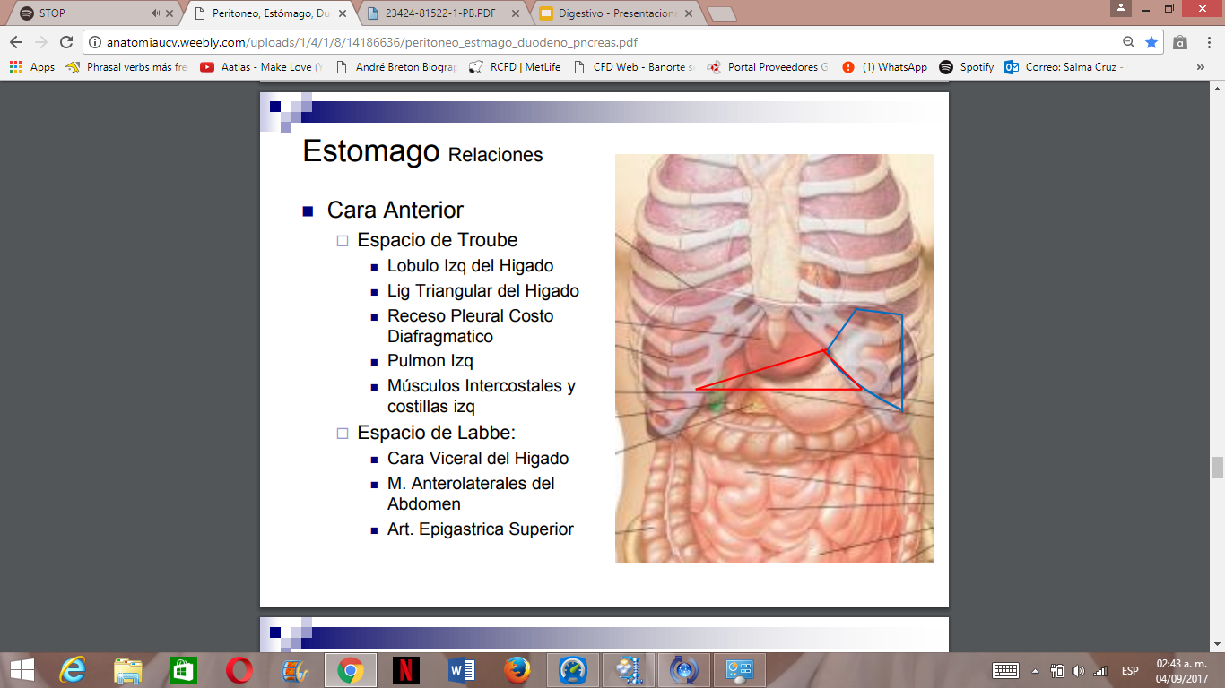
Relaciones
ANTERIOR :
ESPACIO DE TRAUBE:
Lóbulo del Hígado
Pulmón
Músculos Intercostales
Costillas
2) TRÍANGULO DE LABBÉ
Cara del hígado
anterolateral del abdomen
epigastrica superior
IZQUIERDOS

Slide 16
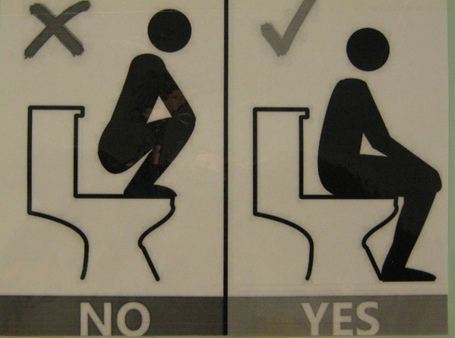
estado de vacuidad

Slide 17
estreñimiento
dificultad para evacuar las heces. Esta dificultad para evacuar puede ser por una baja frecuencia de deposición (voy poco al baño) o por un esfuerzo para defecar (me cuesta mucho trabajo evacuar). Se considera que está dentro de lo normal hacer deposición al menos una vez cada 3 días y que cueste trabajo la defecación menos de una de cada cuatro veces. Por esto, el médico considerará que una persona sufre estreñimiento si hace deposición menos de 1 vez cada 3 días o le cuesta trabajo evacuar las heces más de una de cada cuatro veces que va a defecar.
Uno de los errores que con más frecuencia tienen las personas es creer en la necesidad evacuar todos los días y que de no hacerlo no se limpia bien el organismo. Esto no es así. Tomar laxantes sin prescripción médica para conseguir evacuar todos los días es innecesario e incluso perjudicial.
El estreñimiento es un síntoma y no una enfermedad en sí misma. Como síntoma puede ser la consecuencia de múltiples causas. En la práctica, se distinguen dos formas de estreñimiento: el estreñimiento que se sufre de toda la vida (estreñimiento crónico) y el estreñimiento que aparece de nuevo (unas semanas o meses). Este último suele estar relacionado con la aparición de un problema en el intestino grueso, la toma de fármacos o un cambio de hábito.
Se calcula un 15% de la población sufre estreñimiento crónico, que es más frecuente en mujeres (más durante el embarazo) y en las personas mayores de 65 años.

Slide 18
Plenitud Estomacal: DISPEPSIA (indigestión)

Slide 19
Casi todas las personas han tenido una indigestión alguna vez. Es una sensación de incomodidad o un ardor en la parte superior del abdomen. Puede tener acidez o eructos y sentirse hinchado. También puede sentir náuseas e inclusive vomitar.
La indigestión puede ser consecuencia de comer demasiado o demasiado rápido, ingerir alimentos grasosos o comer en momentos de estrés. Fumar, beber demasiado alcohol, consumir algunas medicinas, el cansancio excesivo y el estrés continuo también pueden causar indigestión o empeorarla. Algunas veces, la causa es un problema en las vías digestivas, como una úlcera o una enfermedad por reflujo gastroesofágico (ERGE).
Evitar los alimentos y las situaciones que parecen causarla puede ayudar. La indigestión puede ser un signo de un problema más serio. Consulte a su médico si la indigestión continúa por más de dos semanas o tiene dolores fuertes u otros síntomas graves. Su proveedor de cuidados de salud puede pedirle rayos X, exámenes de laboratorio y/o una endoscopia superior para conocer la causa de la indigestión. Puede ser que necesite remedios para tratar los síntomas.

Slide 20
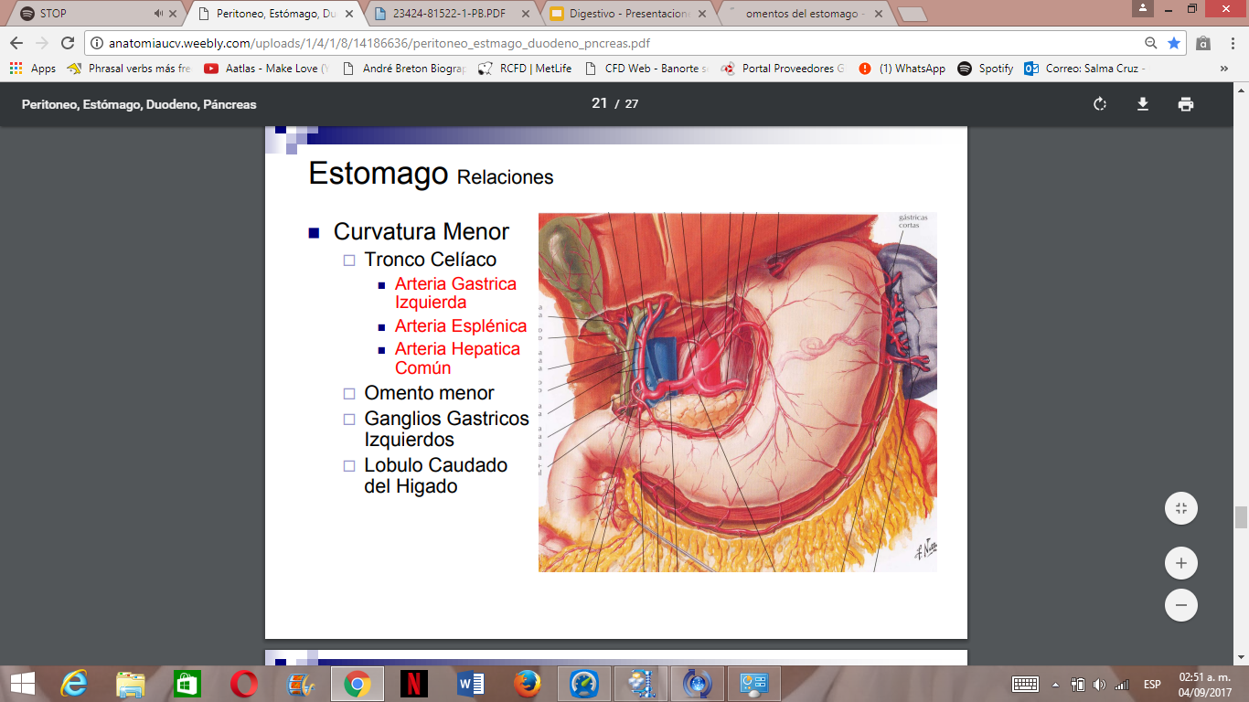
medios de fijación del estómago
Omento Menor
Omento Mayor

Slide 21
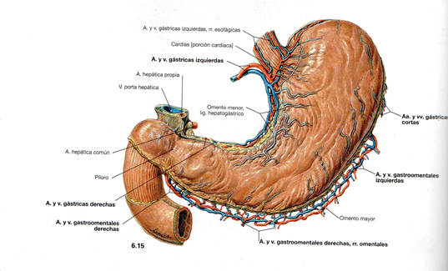
Irrigación

Slide 22
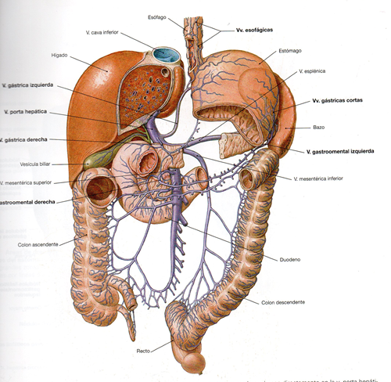
drenaje venoso

Slide 23
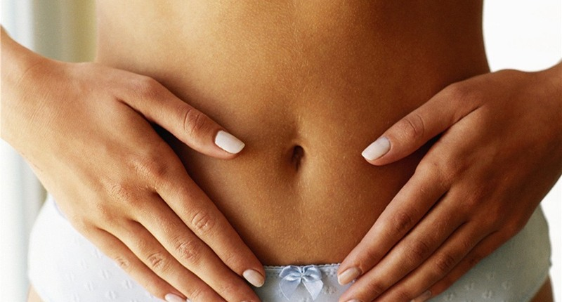
drenaje linfático
Ganglios Gastricos Izquierdos
Cadena de los Ganglios esplenicos
Ganglios Gastroomentales

Slide 24
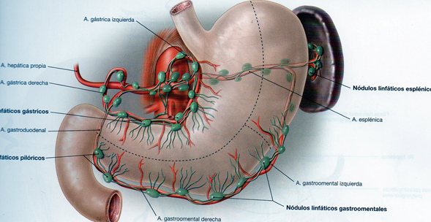

Slide 25
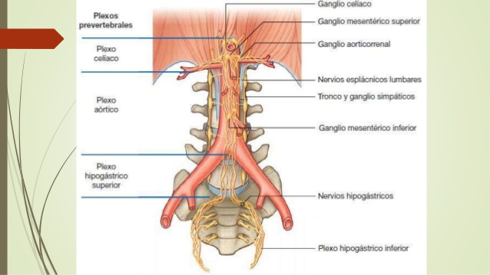

inervacion

Slide 26
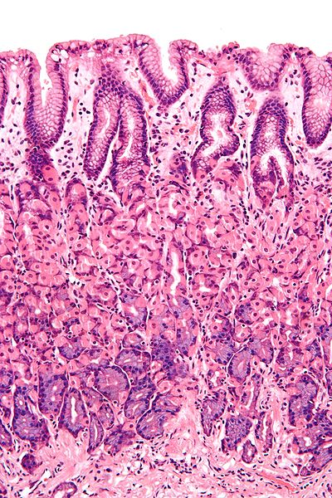
características histológicas del estómago

Slide 27
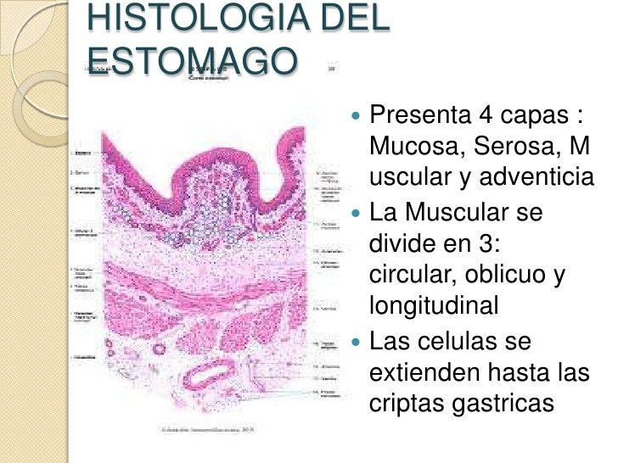

Slide 28
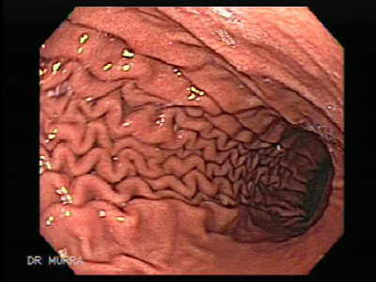
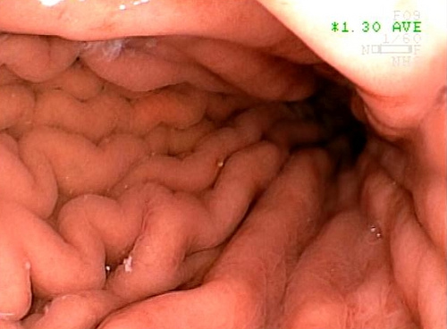
Pliegues

Slide 29
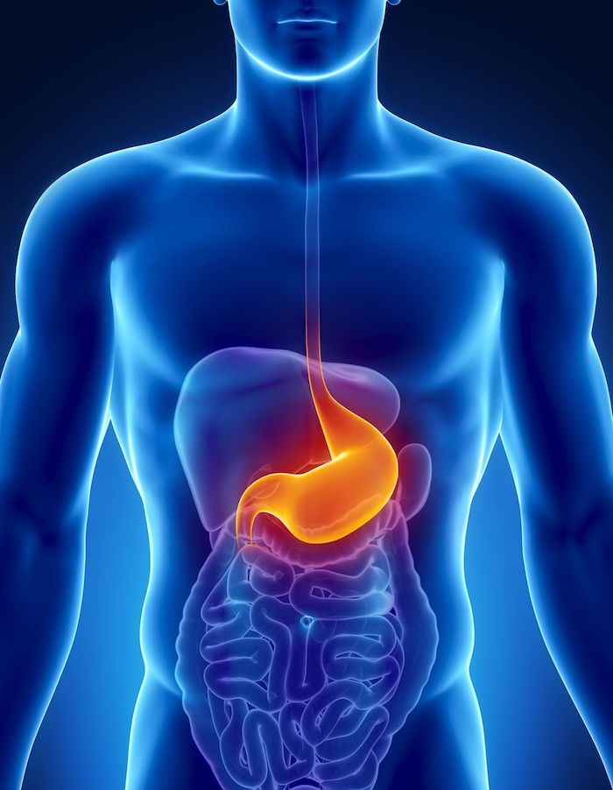

Slide 30
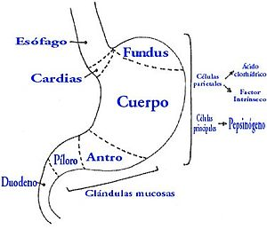
REGIÓN FÚNDICO - CORPORAL
El estomago se divide en 3 regiones:
REGIÓN CARDIAL: secreta sustancias mucosas mucoide alcalina
REGIÓN PILÓRICA: secreta moco y enzima proteolicas (dirigen a las proteínas, reducen inflamación)
REGIÓN FUNDICA
Se presenta en tres tipos de célula con funciones diferentes:
-células principales del cuello: células que secretan moco
-células principales del cuerpo: son productoras de las enzimas
-células parietales: son las que producen el acido clorhídrico de jugo gástrico.

Slide 31
REGIÓN ANTRAL

Slide 32
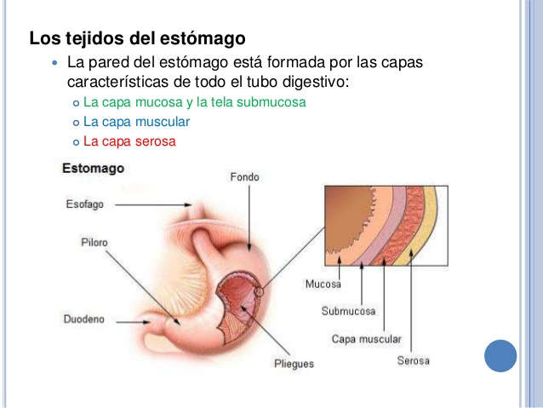
La pared del estomago esta formado por varias capas.

Slide 33
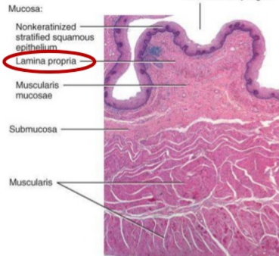
MUCOSA
La mucosa del estomago representa 3 subcapas
El epitelio
La lamina propia de la mucosa: formada por el tejido conectivo laxo, posee glándulas secretoras de mucus y enzimas.
La lamina muscular de la mucosa: representa dos capas poco diferenciadas entre si.

Slide 34
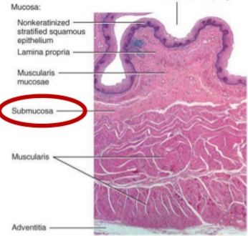
SUBMUCOSA
Formada por tejido conjuntivo moderadamente denso ( tejido de sostén que conecta o une las diversas partes del cuerpo), en el cual se encuentran numerosos vasos sanguíneos, linfáticos y terminaciones nerviosas y esta debajo de la mucosa.

Slide 35
MUSCULAR
La capa muscular gástrica puede considerarse como el músculo gástrico porque gracias a sus contracciones (movimientos peristálticos) el bolo alimenticio se mezcla con los jugos gástricos y se desplaza hacia el píloro.

Slide 36
SEROSA O ADVENTICIA
La capa serosa, constituida por tejido conectivo laxo tapizado por una capa epitelial llamada mesotelio , envuelve al estómago en toda su extensión, expandiéndose en sus curvaturas para formar el omento menor, el omento mayor y el ligamiento gastrofrénico.

Slide 37
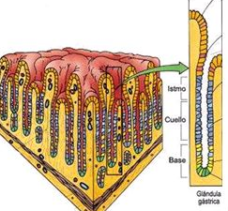
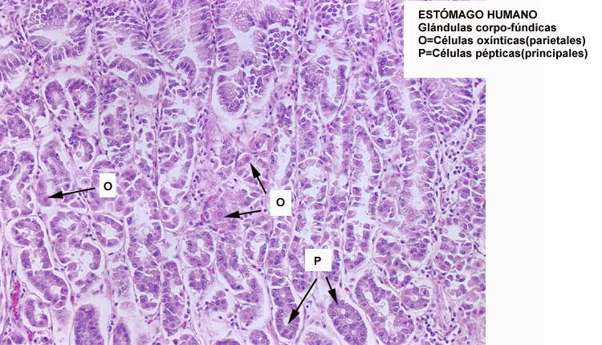
GLÁNDULAS DEL ESTOMAGO
Son las glándulas:
Cardiacas
Fúndicas
Pilóricas.
Son tubulares rectas.
Representan 3 regiones: istmo, cuello y base

Slide 38
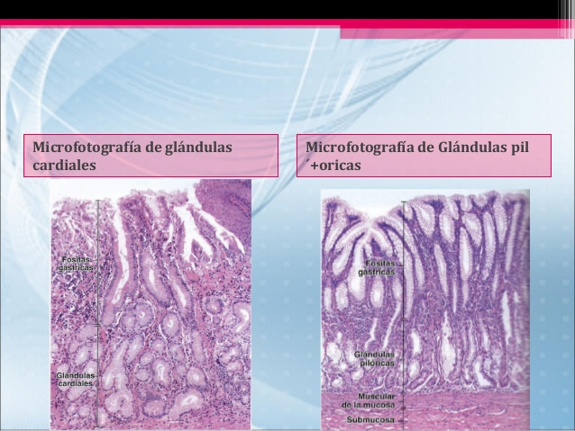

Slide 39
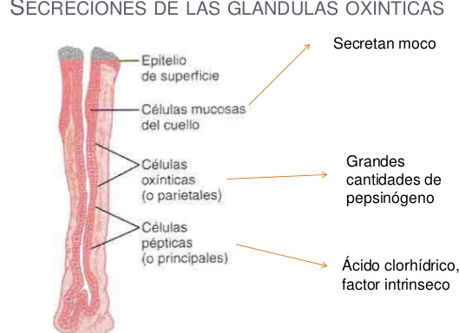
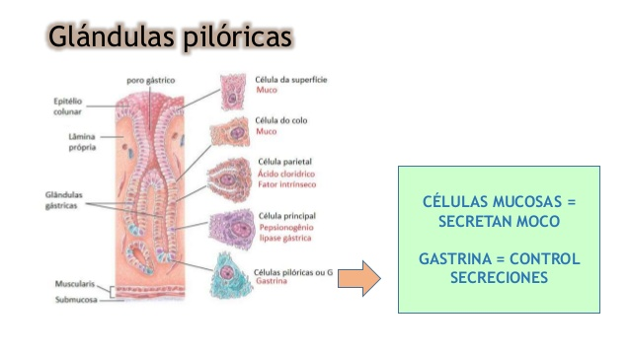
SECRECIÓN
La mucosa gástrica posee dos tipos de glándulas tubulares importantes:
Las glándulas oxínticas (acido clorhídrico, pepsinogeno, factor intrínseco y como) se encuentran en el fondo gástrico constituyen el 80% de las glándulas.
Las glándulas pilóricas (moco para la protección de píloro y gastrina) se localizan en el antro y conforman el 20% de las glándulas.

Slide 40
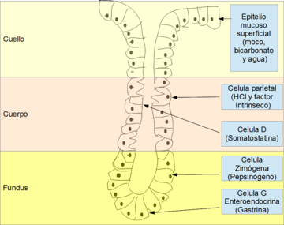

Slide 41
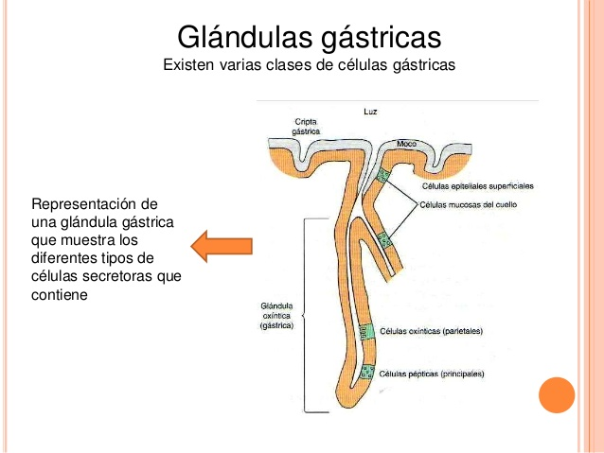
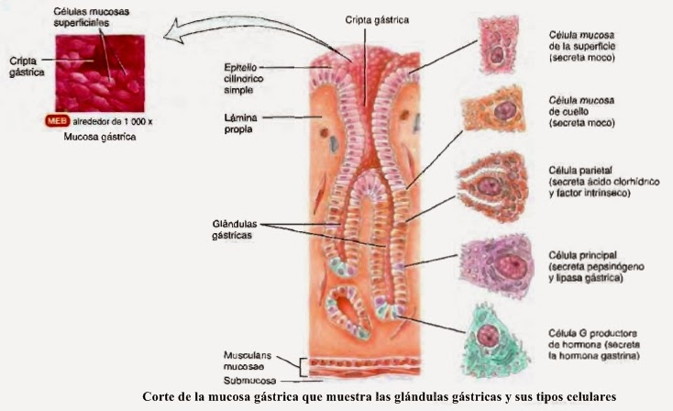
Las glándulas oxínticas se localizan sobre todo en el fondo y cuerpo del estomago y produce la mayor parte del volumen del jugo gástrico.
Están muy juntas las unas de las otras , tienen una luz muy estrecha y son muy profundas se estima que en el estomago hay un total de 15 millones de glándulas oxínticas.
La estructura de la glándula pilórica es muy parecida a la de la oxíntica pero contiene pocas células peptídicas y parietales.
Tiene muchas células mucosas las cuales ayudan a lubricar el movimiento de los alimentos además de proteger la pared del estomago. Secreta gastrina.

Slide 42
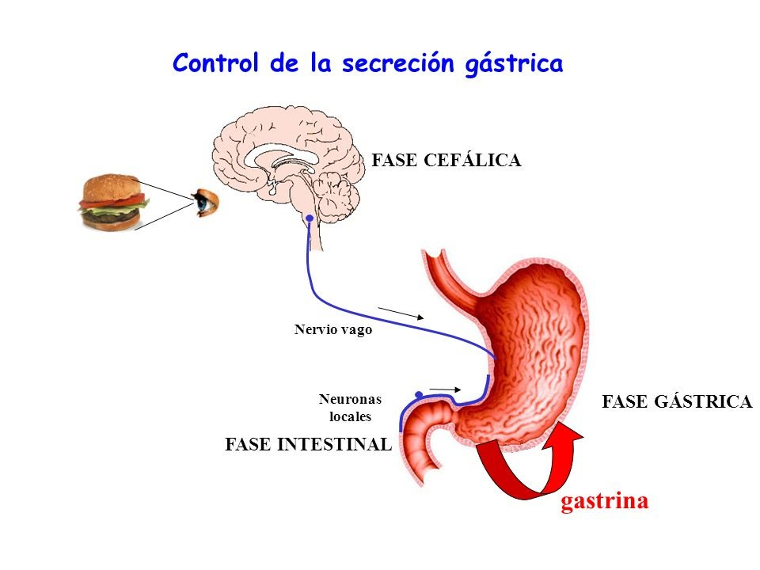
La secreción tiene 3 fases:
Fase cefálica: tiene lugar antes de la entrada del alimento al estomago, al empezar a ingerirlos, se debe a la visión, olor, y apetito. Aporta el 20% de la secreción gástrica.
Fase gástrica : cuando los alimentos entran al estomago y excita los reflejos entéricos , esta aporta el 70% de la secreción de acido.
Fase intestinal: la presencia de alimentos en la parte proximal del intestino delgado, induce la secreción en pequeñas cantidades de jugo gástrico.

Slide 43
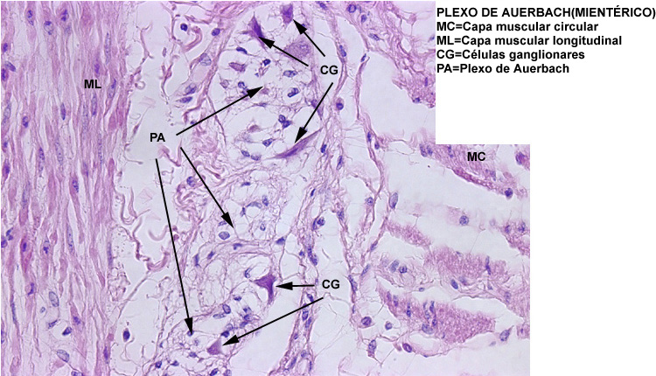
PLEXO MIENTERICO Ó PLEXO DE AUERBACH
Proporciona inervación motora a ambas capas, longitudinal y circular, de la túnica muscular. Existe entre las capas longitudinal y circular de la CAPA MUSCULAR externa en el tracto gastrointestinal.
“Controla movimientos gastrointestinales.”
FRECUENCIA Y FUERZA DE LAS CONTRACCIONES MUSCULARES
Está presente en todo el tracto gastrointestinal, en los músculos del esófago, el estómago y el intestino. Provee inervación motora a ambas capas e inervación secretomotora a la mucosa,
Está constituido por fibras y neuronas (ganglios intramurales) y regula (aumentan) la tonicidad y el peristaltismo intestinal.
MC

Slide 44
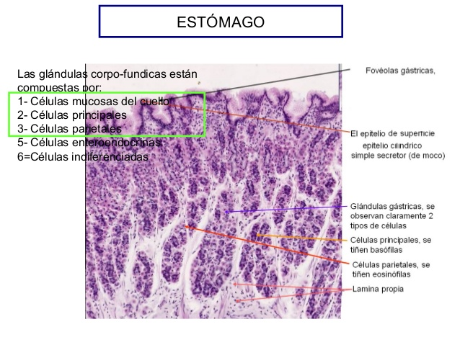
TIPOS DE CÉLULAS
Células mucosas: secretan moco y bicarbonato. Son importantes para contrarrestar la secreción ácida.
Células parietales: secretan ácido clorhídrico y factor intrínseco que es necesario para la unión a la vitamina B12, para que esta se pueda absorber.
Células principales: segregan pepsinógeno, que es una encima que digiere las proteínas. Esta enzimas se encuentra inactiva y gracias al ácido clorhídrico se activa y transforma a pepsina realizando su función.

Slide 45
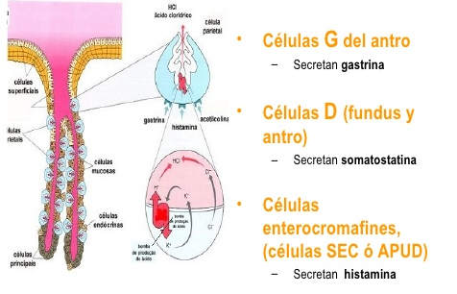
Células cebadas o mastocitos: liberan histaCélulas G: predominan en el antro gástrico y se encargan de segregar gastrina, que estimula la secreción gástrica.
mina para la secreción ácida. En el estómago se encuentran los receptores H2 de las células parietales a los cuales se une la histamina.
Células D: secretan somatostatina que inhibe la secreción gástrica.

Slide 46
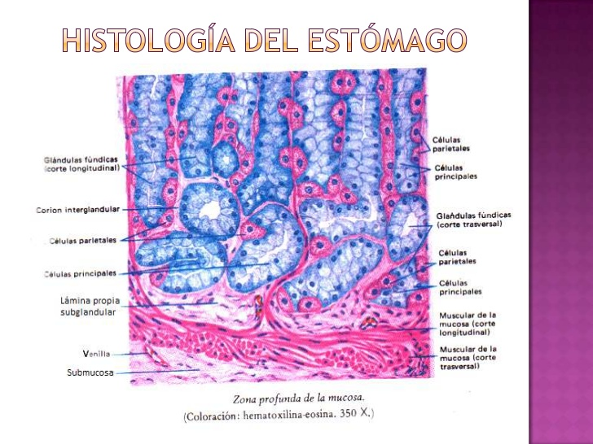
GLÁNDULAS
Los componentes de los jugos gástricos los producen las glándulas gástricas que se encuentran en pequeñas cavidades de la mucosa gástrica.
Las glándulas gástricas son alargadas y se componen de varios tipos de células:
células superficiales
células principales
células parietales.
Células superficiales
Además de las células mucosas, las células superficiales también segregan una mucosa protectora.

Slide 47
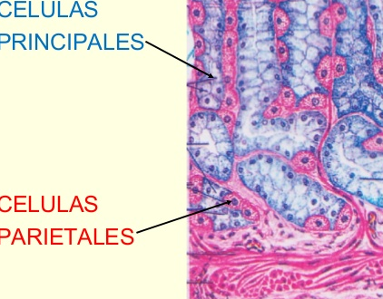
Células principales
En las células principales se encuentran los pepsinógenos. Son precursores inactivos de la enzima proteolítica pepsina que se emplea para la digestión de las proteínas.
Los pepsinógenos se activan en cuanto entran en contacto con los ácidos gástricos y se transforman en su forma activa, la pepsina. De este modo se evita la destrucción de las glándulas gástricas.
Glándulas parietales
Las glándulas parietales (u oxínticas) producen los jugos gástricos (ácido clorhídrico) y una proteína especial, el llamado factor intrínseco. El factor intrínseco se une en el estómago con la vitamina B12 y de este modo lo protege de una digestión en la parte superior del intestino delgado. Así llega indemne a la parte inferior del intestino delgado, pasa por la pared intestinal y se transporta fuera para su posterior aprovechamiento con la sangre.

Slide 48
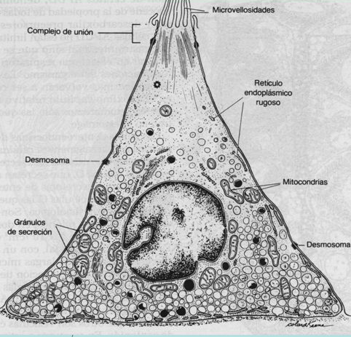
LA CÉLULA G

Slide 49
Las células G son células endocrinas encargadas de segregar gastrina, péptidos que inducen la secreción del ácido gástrico.
Se encuentran especialmente en las glándulas gástricas y el antro pilórico del estómago, pero también pueden hallarse en el duodeno, tejido nervioso y otros tejidos. Trabajan en conjunción con células parietales y pépticas.
La célula G es de forma piramidal u ovoide, su vértice superior es estrecho y presenta microvellosidades al igual que las células mucosas que la rodean.
El núcleo es ovalado, grande y denso, con abundante cromatina en disposición parietal y no se encuentra desplazado hacia la base como en el caso de los mucocitos glandulares.
Se observan abundantes ribosomas libres, principalmente en la proximidad del núcleo, presenta numerosos gránulos.

Slide 50
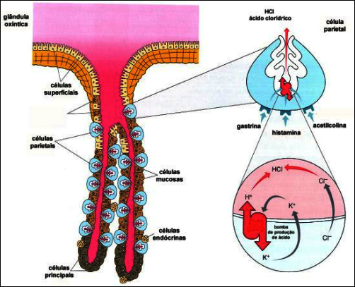
HORMONA GASTRINA
Hormona secretada por la mucosa del estómago que estimula la secreción del jugo gástrico.
La gastrina estimula la secreción de HCl y también la movilidad gastrointestinal y la producción de pepsinógeno. La secreción de gastrina es máxima a pH 5-7 y mínima a pH de 1.
La gastrina llega a los receptores que se hallan en la membrana de las células parietales (C2) de las glándulas fúndicas del estómago, provocando la liberación de HCl.
Cuando hay alimento en el estómago, la gastrina es secretada en la sangre. A medida que el nivel de ácido se eleva en el estómago y los intestinos, el cuerpo normalmente produce menos gastrina.

Slide 51

ACCIÓN DE DE LA GASTRINA
Hormona polipeptídica, secretada por las células del antro pilórico previamente estimulado por la presencia de algunos alimentos en el estómago, por la distensión del antro, entre otros. Pasa a la circulación y provoca la secreción gástrica de pepsina y sobre todo de HCI, de las enzimas pancreáticas y las contracciones del estómago, del intestino y de la vesícula biliar.

Slide 52
SECRECIÓN GÁSTRICA
El estómago tiene una secreción aproximada de 3 litros al día en la cual hay una gran cantidad de sustancias que intervienen en los procesos de digestión, absorción, control de la secreción, etc.

Slide 53
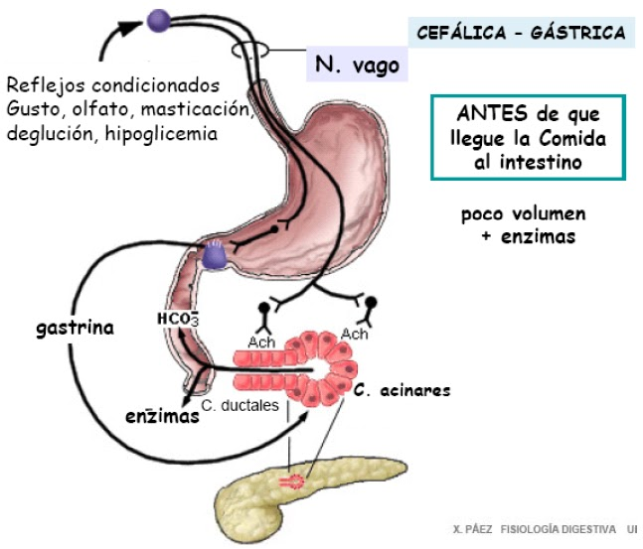
FASES DE LA SECRECIÓN GÁSTRICA
Fase cefálica. El proceso antes de ingerir alimentos, el olor, tacto y gusto. Se inicia con señales originadas en la corteza cerebral, amígdala (controla el apetito), hipotálamo. Estas señales se transmiten de los núcleos dorsales del nervio vago al estómago. En esta fase ocurre un 20% de la secreción gástrica.
Fase gástrica. Ocurre cuando el alimento llaga al estómago, se produce un proceso de excitación (reflejos vágales largos, procesos entéricos locales, mecanismo de la gastrina).
Fase intestinal. Ocurre cuando el alimento llega a la parte alta del intestino (duodeno) y pequeñas cantidades de gastrina y de jugos gástricos están en la mucosa duodenal.

Slide 54
TIPOS DE GASTRINA
La gastrina puede encontrarse principalmente en tres formas, a partir de su precursor pre progastrina, se forman tres isoformas:
Gastrina - 14 (minigastrina") de 14 aminoácidos.
Gastrina -17 ("gastrina pequeña") de 17 aminoácidos.
Gastrina -34 ("gastrina grande") de 34 aminoácidos.

Slide 55
Los valores normales de gastrina generalmente son de menos de 100 pg/ml (picogramos por mililitro).
Significado de resultados anormales
Demasiada gastrina causa úlcera péptica grave.
Los niveles por encima de lo normal también pueden deberse a:
Nefropatía crónica.
Gastritis prolongada.
Hiperactividad de las células estomacales productoras de gastrina (hiperplasia de las células G).
Infección estomacal por Helicobacter pylori.
Uso de antiácidos o medicamentos para tratar la acidez gástrica.
Síndrome de Zollinger-Ellison, un tumor productor de gastrina que se puede presentar en el estómago o el páncreas.

Slide 56
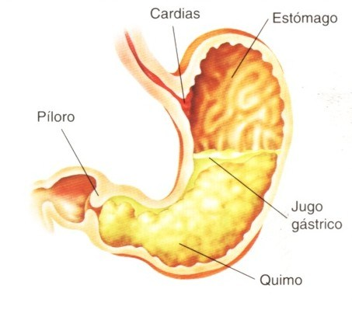
JUGO GÁSTRICO
El jugo gástrico es secretado por las células parietales de las glándulas mucosas de la pared gástrica.
Ayuda a la trasformación de los alimentos ya que es un líquido claro y ácido, muy fuerte, con un Ph de 0,9 a 1,5. En los primeros meses de vida tienen un pH máximo a 5.
Ayuda a desintegrar los alimentos, formando una sustancia semilíquida y pastosa que se conoce como quimo y que es tratada posteriormente por el intestino.
El jugo gástrico actúa en una de las primeras etapas de la digestión.
Gracias al jugo gástrico es posible la transformación de los alimentos a componentes más simples, que al finalizar el proceso digestivo, se terminan incorporando como sustancias nutritivas en el organismo.

Slide 57
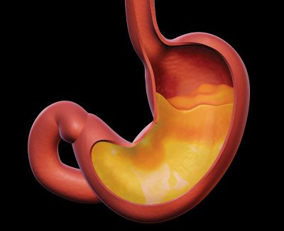
VOLUMEN PROMEDIO DE SECRECIÓN DIARIO
El estómago de los adultos produce de 1 a 1.5 litros de jugo gástrico al día.
SE CONFORMA DE LOS SIGUIENTES COMPONENTES
Agua: Es el “ingrediente” principal de la solución.
Ácido clorhídrico: Es segregado por las células parietales. Desnaturaliza las proteínas, y es un medio esterilizador de las bacterias. Es el ácido clorhídrico el causante de la acidez del jugo gástrico, que permite la degradación (hidrólisis) de las proteínas en unidades más pequeñas.
Enzimas: En el jugo gástrico están presentes la pepsina, renina gástrica y lipasa gástrica. La gastrina, que se origina en el estómago, es una hormona que viaja a la sangre y regresa estimulando la producción del jugo gástrico.
Su principal trabajo es intervenir en la digestión de las proteínas, con el apoyo de las enzimas pepsina y renina, para facilitar la absorción de los nutrientes en el intestino delgado.

Slide 58
Factores que incrementan la secreción del jugo gástrico
Contacto entre el alimento epitelio ( Estímulos nerviosos entéricos)
Volumen del alimento en el estómago (Reflejo mientérico)
Vago
Liberación de gastrina
Señales endocrinas y nerviosas

Slide 59
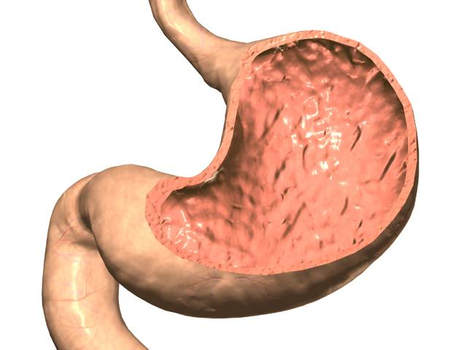
Moco
El moco es un gel viscoso, resbaladizo que recubre las superficies mucosas del estómago.
Barrera entre el contenido luminal y la mucosa.

Slide 60
Componentes del moco gástrico
secretada por las células mucosas superficiales y la secretaa por las células del cuello
Células mucosas
Cuello del cuerpo
Glicoproteínas.
Mucinas.
Agua.
MUC6
MUC5AC
Polimeriza

Slide 61
“Capas”
MUC5AC
Externa aguda
Interna
Adherida al epitelio
Protección de la mucosa del ácido corrosivo
Mantiene un pH neutro
Retarda la difusión retrógrada de iones hidrógeno y mantiene el bicarbonato secretado por el epitelio.
Unión con agentes nocivos y nitritos y de la liberación constante de NO
Mezcla y desprendimiento

Slide 62

Prostaglandinas
Conjunto de sustancias de carácter lipídico, que contienen un anillo ciclopentano y constituyen una familia de mediadores celulares.
Afectan:
Sistema nervioso central.
A la coagulación de la sangre.
Sistema reproductor.
El tejido liso.
La respuesta inflamatoria alérgica.

Slide 63
“Potencializan la “citoprotección”
Homeostasis del ácido
Acción protectora sobre la mucosa gástrica
Regulan la producción de BICARBONATO en células superficiales de la mucosa.
Estabilidad: A glucopéptidos que conforman el moco.
PGE2 EP₃

Slide 64
Bicarbonato
Reacción química
Neutraliza la acideZ
Fundamental para la secreción de ácido clorhídrico por las células parietales.
HNaCO3 +- HCL +-
NaCl +- H2CO3 +-
H20 CO2

Slide 65
Ácido clorhídrico
“Segregado por células parietales”
Degrada a los alimentos
Estimula a enzimas que ayudan a la digestión
Medio de protección
Ph de 1 a 2
Histamina
Gastrina
Péptidos

Slide 66


Enzimas gástricas
Lipasa gástrica
Pepsina

Slide 67
Pepsina
Enzima digestiva que es liberada por las células principales del estómago y cuya función es degradar las proteínas de los alimentos en péptidos.
Pepsinógeno + HCL = PEPSINA
Se activa cuando el HCL es liberado
Ingesta de alimento- Vago -Gastrina

Slide 68
lipasa gástrica
Hidroliza triacilgliceroles de cadena corta y mediana
Secretada por células del fondo gástrico
Da el punto final a la digestión que se lleva a cabo en el estómago.
Ayuda a formar el quimo

Slide 69

Mecanismo celular secretor de Acido Clorhídrico
Producto de la secreción de las células gástricas parietales.
Cumple múltiples funciones a nivel gastrointestinal.
Conversión de pepsinógenos a pepsinas
La provisión de un PH optimo para la hidrólisis de proteínas ingeridas
La esterilización de alimentos a través de su acción bactericida
La Solubilidad de minerales (C+++)
Su aparición estuvo relacionada con la necesidad ancestral de digerir celulosa vegetal

Slide 70

PH DEL ACIDO CLORHÍDRICO ESTOMACAL
Normalmente, el volumen del líquido estomacal es de 20 a 100 mL y el pH es ácido (1.5 a 3.5). En algunas situaciones, estos números se convierten a producción ácida real en unidades de miliequivalentes por hora.

Slide 71

FUNCIONES DEL ÁCIDO CLORHÍDRICO
Capacidad de disolver alimentos
Capacidad corrosiva: Combare infecciones
Ayuda al sistema inmune, Matando cualquier patógeno
Activación de enzimas: Una de las proteínas en el HCL se usa para convertir a la enzima pepsinógeno en pepsina.

Slide 72
FASES DE LA SECRECIÓN GASTRICA
Fase cefálica: Visión, tacto, apetito
Corteza o centro del apetito Vago al estómago (20%)
Fase gástrica:
1-reflejos Vago Vágales
2-Reflejos entéricos locales
3- Gastrina (70%) 1500 ml
Fase intestinal: Alimentos en la parte alta intestinal Gástrica de la mucosa duodenal o símiles

Slide 73


Slide 74

FASE CEFÁLICA
Tiene lugar antes de la entrada del alimento al estómago, al empezar a ingerirlos
Se debe a la visión, olor, el gusto de los alimentos (Cuanto mayor sea el apetito mayor el estímulo)
La secreción gástrica se da en la corteza cerebral (Amígdala, hipotálamo)
Esta fase aporta el 20% de la secreción gástrica

Slide 75

FASE GÁSTRICA
Cuando los alimentos estran al estómago. Y excita.
Los reflejos vagovagales largos del estómago al encéfalo y del encéfalo vuelve al estómago.
Los reflejos entéricos locales.
El mecanismo de la gastrina
La fase gástrica aporta el 70% de la secreción de ácido

Slide 76

FASE INTESTINAL
La presencia de alimentos en la parte proximal del intestino delgado, sobre todo en el duodeno, induce una secreción de pequeñas cantidades de jugo gástrico

Slide 77

MOTILIDAD GASTRICA
Es la acción fisiológica del aparato digestivo encargada de desplazar el contenido de la boca hacia el ano.
Movimientos de mezcla:
Segmentación Rítmica
Movimientos de propulsión:
Peristaltismo, Antiperistaltismo

Slide 78

ALMACENAMIENTO DEL BOLO ALIMENTICIO
El almacenamiento temporal del bolo alimenticio se va a localizar en el estomago.
Donde esperará el proceso para pasar a ser QUIMO, Mediante la degradación del mismo.

Slide 79

MOVIMIENTOS DE MEZCLA
Estos movimientos son diferentes a las distintas regiones del tubo digestivo
En algunas zonas, como en los esfínteres las contracciones peristálticas amasan en contenido intestinal
En otras aparecen contracciones locales de contrición que duran de 5 a 30 seg. Y con ello se logra trocear y desmenuzar el contenido intestinal

Slide 80

VACIAMIENTO GASTRICO
También conocido como vaciado gástrico, es un proceso fisiológico que se da en el estómago, y consiste en la eliminación del contenido estomacal luego del llenado gástrico hacia el duodeno.

Slide 81
RECEPTORES GASTRICOS
La histamina
Es un potente secretagogo gástrico y desencadena excreción abundante de ácido por las células parietales, al actuar en los receptores H2. También aumenta la producción de pepsinogeno y factor intrínseco. Sin embargo la secreción de ácido también se produce por estimulación del neumogástrico (vago) y por la hormona entérica gastrina
Colinérgico
tipo muscarínico (M-3) para la acetilcolina liberada por las neuronas preganglionares
Tipo Colecistoquinina (CCK-8)
para la gastrina liberada por las células G pilóricas y duodenales.

Slide 82

GASTRODUODENALES
Produce movimientos intestinales en respuesta a la entrada de alimentos en el estómago.
Sensación de vació

Slide 83

GASTROYEYUNAL

Slide 84

GASTROILEAL
El reflejo gastroileral es estimulado por la presencia de alimento en el estómago y el peristaltismo gástrico. La iniciación del reflejo causa peristaltismo en el íleon y la apertura de la válvula ileocecal (que permite el vaciado del contenido ileal en el intestino grueso o colon). Esto a su vez estimula el peristaltismo del colon y el deseo de defecar.

Slide 85

GASTROCÓLICO
El reflejo gastrocólico o respuesta gastrocólica es un reflejo fisiológico que cuando los alimentos llegan a un estómago vacío, provocando movimientos peristálticos en el tracto gastrointestinal (especialmente el cólon).
Este reflejo es el responsable del aumento de la necesidad de defecar que se produce a veces después de comer.

Slide 86
FISIOPATOLOGÍAS DE ESTÓMAGO
•Vómito
•Dolor Gástrico
•Dispepsias
•Trastornos de la motilidad gástrica
•Alteraciones de la secreción ácida
•Gastritis (Crónica, Aguda, especifica)

Slide 87
BIBLIOGRAFÍA
Manzanilla, Manuel A. autor Esófago, estómago y duodeno / México, D.F. : Editorial Trillas, 1991
Long, Melanie Sarah, autor Lo esencial en aparato digestivo / Madrid, España : Elsevier, 2003
Putz,R., & Pabtz, R.. ( 2012). Sobotta Atlas de anatomia humana: Orgános Internos. Madrid: Elsevier.
Quiroz, F. . (2015). Anatomia Humana: VOL II. México: Porrua.
Wynn K., Lawrence E.. (2013). Anatomía Cromodinamica. México: Fernandez Editores.

Slide 88


¡MUCHAS GRACIAS!

